Slide 1

TRƯỜNG THCS KBT
Chào CÁC EM
MÔN KHTN 6

Slide 2


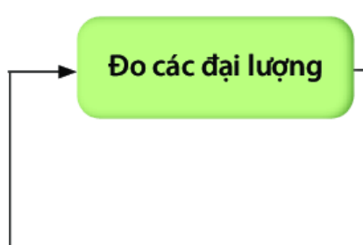


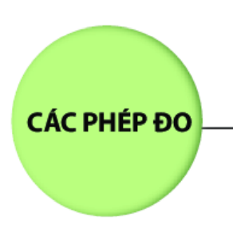

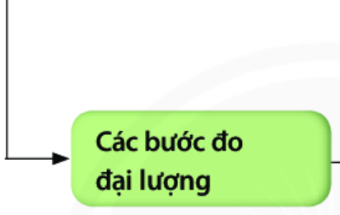
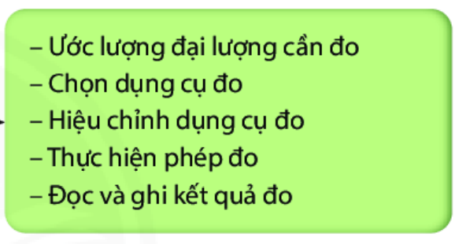
ÔN TẬP CHỦ ĐỀ 1,2

Slide 3
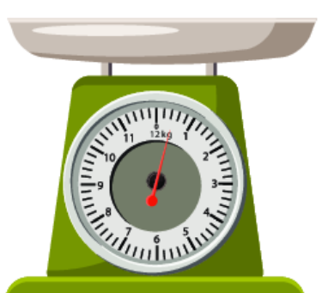
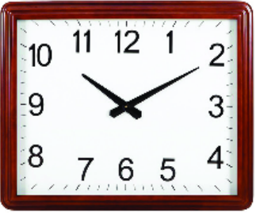
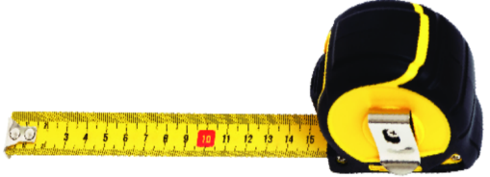

(4)
(1)
(2)
(3)
Tên dụng cụ đo | Đơn vị đo | Công dụng dùng để
(1)
Thước
metre (m)
đo chiều dài
(2)
Cân
kilogram (kg)
đo khối lượng
(3)
Đồng hồ
second (s)
đo thời gian
(4)
Nhiệt kế
độ C ( )
đo nhiệt độ

Slide 4
Các bước đo
Bước 1:
a)Thực hiện phép đo
b)Đọc và ghi kết quả đo
Bước 2:
c)Chọn dụng cụ đo
Bước 3:
Bước 4:
d)Hiệu chỉnh dụng cụ đo
e)Ước lượng đại lượng cần đo
Bước 5:

Slide 5
Các bước đo
Bước 1:
Ước lượng đại lượng cần đo
Bước 2:
Chọn dụng cụ đo
Bước 3:
Hiệu chỉnh dụng cụ đo
Bước 4:
Thực hiện phép đo
Bước 5:
Đọc và ghi kết quả đo

Slide 6
Vận dụng
GHĐ của thước:
15 cm
ĐCNN của thước:
0,2 cm
Chiều dài cây bút chì:
7,2 cm

Slide 7
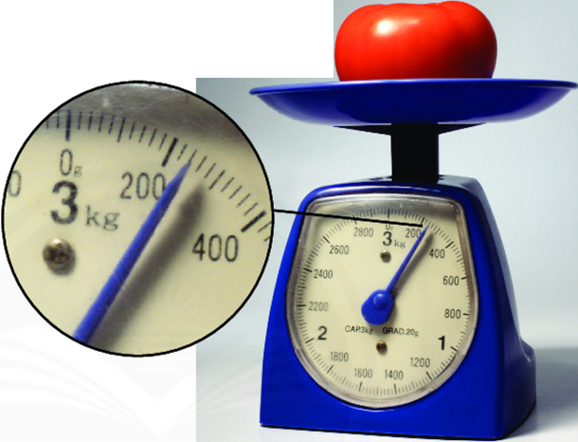
Vận dụng
Quả cà chua này nặng bao nhiêu?
240 g

Slide 8
Vận dụng
Em hãy chọn đồng hồ phù hợp đo thời gian các hoạt động sau:
 | Đồng hồ đeo tay | Đồng hồ treo tường | Đồng hồ bấm giây
Đi từ nhà đến trường
Chạy 150 m
Một tiết học
X
X
X

Slide 9
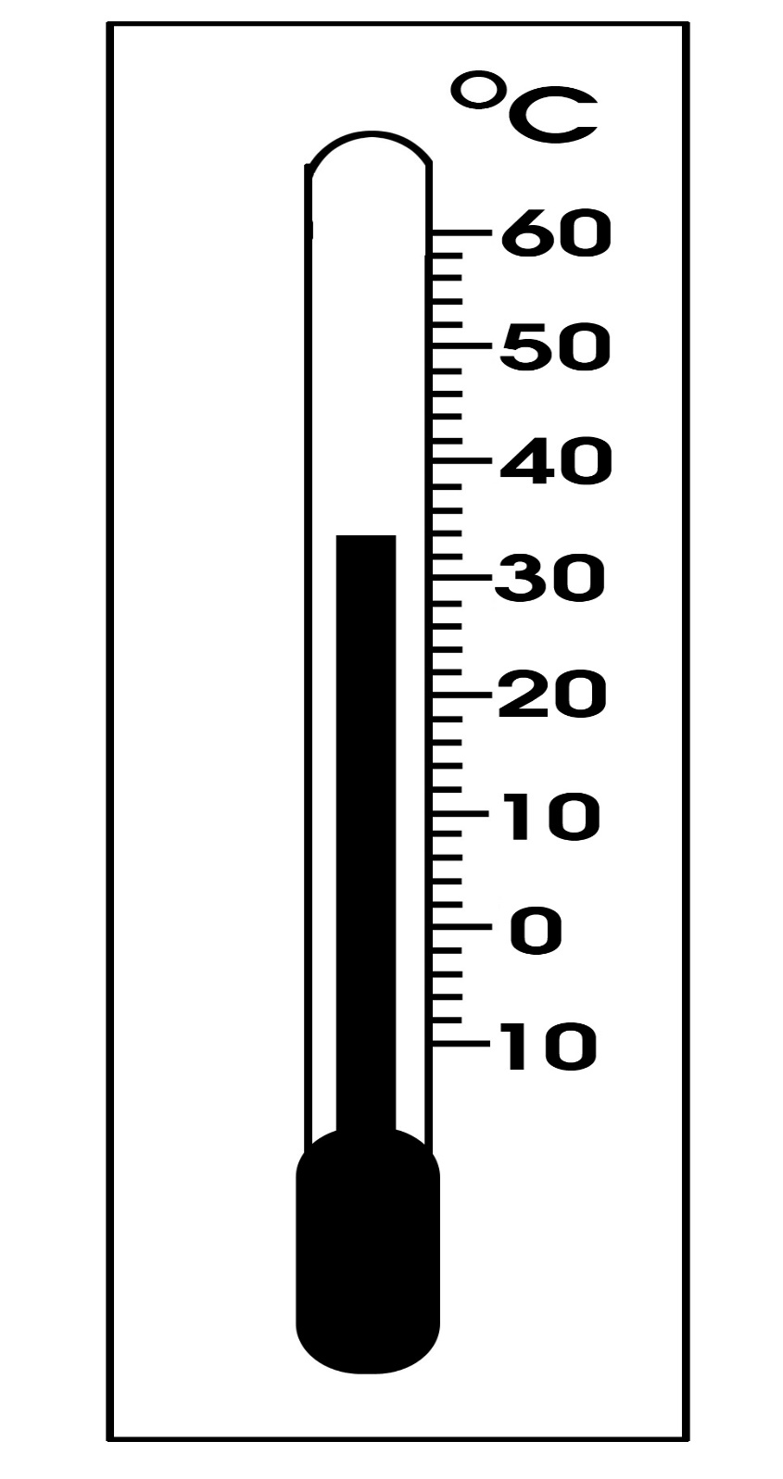
Vận dụng
Nhiệt kế ở hình bên sử dụng thang nhiệt độ gì ?
Nhiệt độ thấp nhất
và cao nhất ghi trên nhiệt kế là bao nhiêu ?
c)ĐCNN là bao nhiêu?
d) Nhiệt kế đang chỉ bao nhiêu độ ?
thang nhiệt độ Celsius
-10 ⁰C
60 ⁰C
2 ⁰C
34 ⁰C

Slide 10



DẶN DÒ
-HỌC BÀI VÀ LÀM 1,2,3,4,5 SGK tr 29.
- Đọc và tìm hiểu trước bài 5. Sự đa dạng của chất

Slide 11
Tiết học của chúng ta đến đây là kết thúc
Chúc các em đạt kết quả cao trong bài kttx 15p nhé!

Slide 12
Một số bài tập
1. Nhiệt độ đông đặc của nước là:
A. 100⁰C ; B. 0⁰C ; C. 50⁰C ; D. 80⁰C
B
2. Nhiệt độ sôi của nước là:
A. 100⁰C ; B. 0⁰C ; C. 50⁰C ; D. 80⁰C
A
A
3. Đơn vị đo nhiệt độ thường dùng ở Việt Nam là:
A. m ; B. kg ; C. ⁰C ; D. ⁰K
C
4. Để đo thời gian của vận động viên chạy 50 m ta dùng:
Đồng hồ để bàn ; B. Đồng hồ treo tường ;
C. Đồng hồ cát ; D. Đồng hồ bấm giây.
D

Slide 13
Một số bài tập
5. a) Hãy kể tên các đơn vị đo độ dài mà em biết?
b) Hãy kể tên các đơn vị đo khối lượng mà em biết?
c) Hãy kể tên các đơn vị đo thời gian mà em biết?
Km, hm, dam, m, dm, cm, mm
Tấn, tạ, yến, kg, hg, dag, g
s, phút, ngày, giờ, tuần, tháng, năm…

Slide 14
Kiểm tra 15 phút
Môn KHTN 6
I/ Trắc nghiệm: (4 đ) Hãy chọn một chữ cái in hoa đứng trước câu trả lời đúng: (viết ra giấy kiểm tra)
Câu 1:Đơn vị đo chiều dài trong hệ thống đo lường chính thức ở nước ta là:
A. đềximet (dm) B. mét (m) C. centimét (cm) D. milimét (mm).
Câu 2: Giới hạn đo của một thước là:
A.Chiều dài lớn nhất ghi trên thước.
B.Chiều dài nhỏ nhất ghi trên thước.
C.Chiều dài giữa hai vạch liên tiếp trên thước.
D.Chiều dài giữa hai vạch chia nhỏ nhất trên thước.
Câu 3:Đơn vị đo khối lượng trong hệ thống đo lường chính thức ở nước ta là:
A. tấn (t) B. miligam (mg) C. kilôgam (kg) D.gam (g)
Câu 4:Nguyên nhân nào sau đây gây ra sai số khi đo thời gian của một hoạt động?
A. Không hiệu chỉnh đồng hồ.
B. Đặt mắt nhìn lệch.
C. Đọc kết quả chậm.
D. Cả 3 nguyên nhân trên.
II/ Tự luận ( 6đ) Làm ra giấy kiểm tra:
Câu 5:Nêu các bước đo chiều dài của một vật bằng thước?
Câu 6: Biến đổi các đơn vị sau:
2 phút =…….giây ; 3 cm =……..m
1 tạ =……kg ; 2 giờ =……phút

